Slide 1
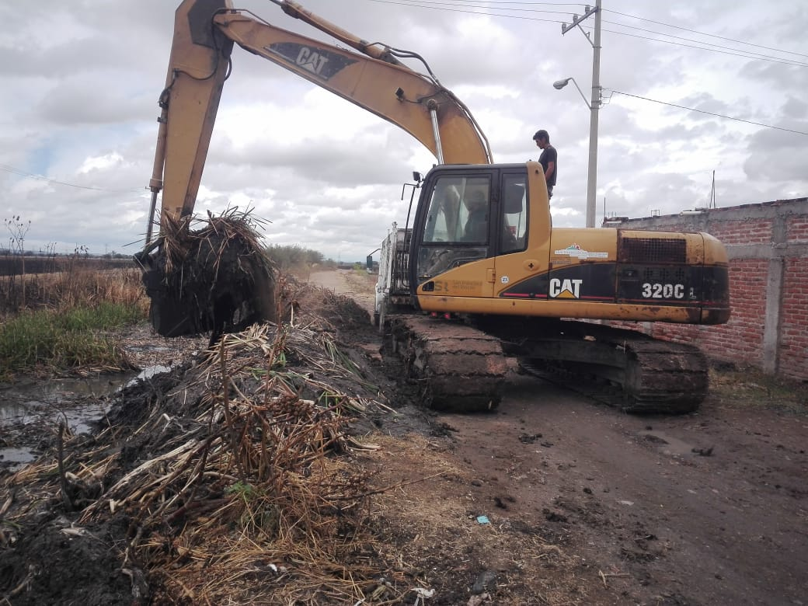
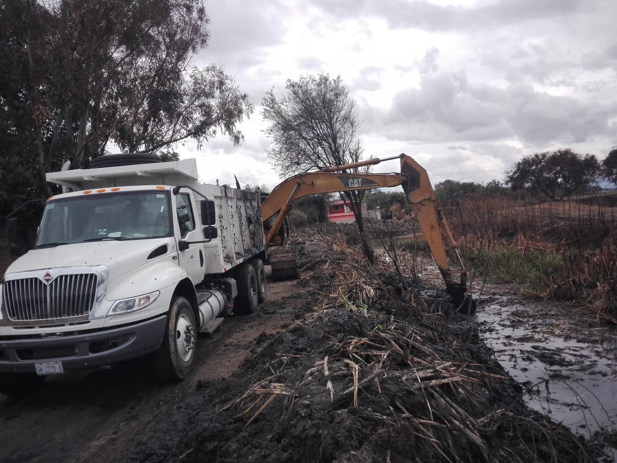
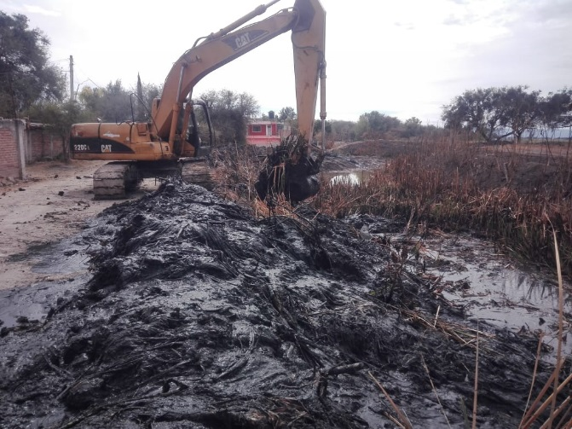
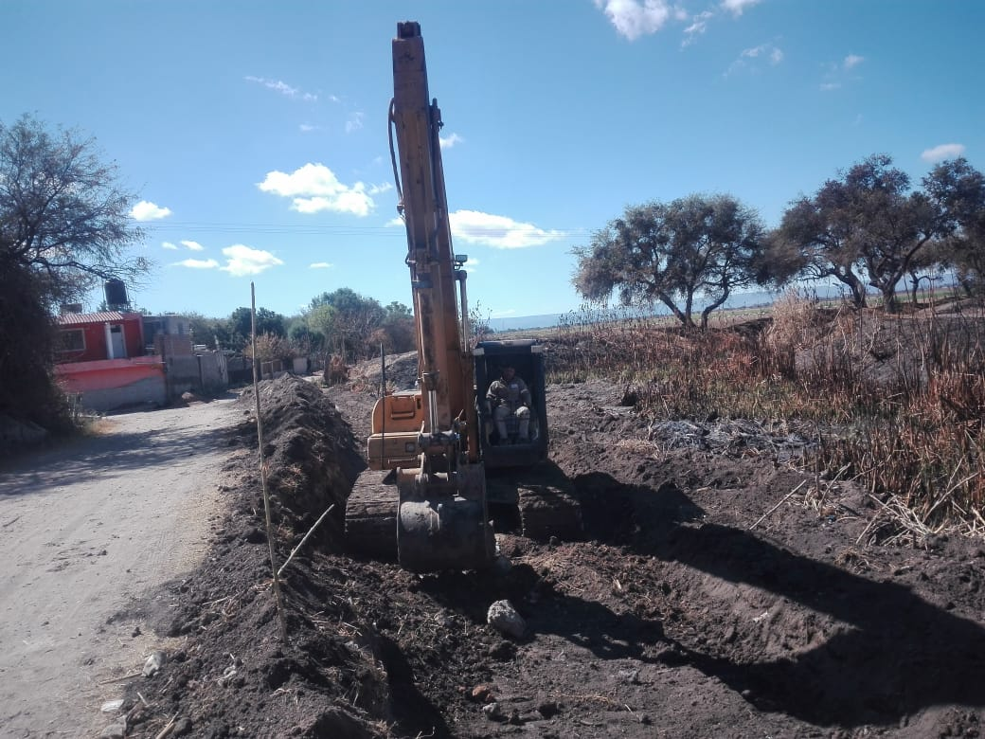
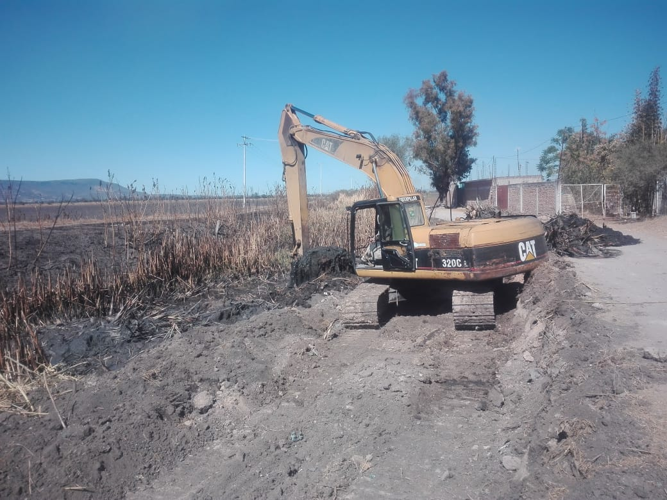
REPORTE MES DE ENERO
MAQUINARIA
DESAZOLVE EN LA COMUNIDAD DE SAN IGNACIO
FECHA INICIO
CONCEPTO
FECHA TERMINO
24/01/2020
ARROYO DE AGUAS NEGRAS
31/01/2020

